Slide 1
Kanalen Bossuit-Kortrijk en Roeselare -Leie
Studie naar de toekomstmogelijkheden
Presentatie resultaten KRL
24/01/2014

Slide 2

Agenda
Context van de studie
Alternatieven
Ruimtelijke impact
Maatschappelijke kosten-batenanalyse
Conclusies

Slide 3
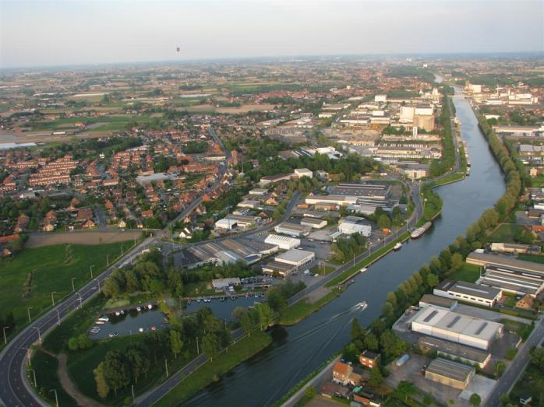
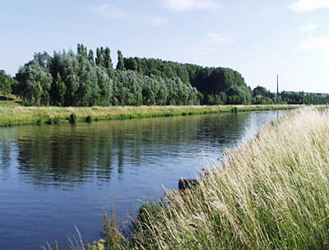
Context van de opdracht
Seine –Schelde verbinding (opwaardering van de Leie)
Twee kanalen (KBK en KRL) hebben een verschillende rol voor de binnenvaart

Slide 4
Alternatieven
Differentiatie op basis diepgang + al dan niet voorzien nieuwe of grotere sluis
Gevolgen voor profiel, bochten, sifons, bruggen, kaaimuren
Sluis Ooigem wordt meer diepgaand onderzocht (inplanting nieuwe sluis)
Grotendeels binnen bestaande gabariet

Slide 5
 | Vaarweg | Bruggen | Sifons | Service level | Kaaien | Sluis
Nulalternatief | huidig profiel | vervanging Brug Ingelmunster |  | geen wijziging
 | toegelaten diepgang tot 2m80 |  |  | evt. uitbreiden diensturen over het WE
Nul+ alternatief | verdieping tot 3m90 tot zwaaikom Roeselare | vervanging Brug Ingelmunster | vervangen sifons 6, 11 | op peil houden van het kanaal (gewijzigd pompregime of uitbreiding pompcapaciteit)
 | toelaten diepgang tot 3m |  |  | evt. uitbreiden diensturen over het WE
IA, beperkte verdieping, zonder uitbreiding sluiscapaciteit | verdieping tot 4m20 tot zwaaikom Roeselare | vervanging Brug Ingelmunster | vervangen sifons 3 t/m 17 | op peil houden van het kanaal (gewijzigd pompregime of uitbreiding pompcapaciteit) | aan te passen
Va + Va leeg | toelaten diepgang tot 3m20 |  |  | evt. uitbreiden diensturen over het WE
IB, beperkte verdieping, met uitbreiding sluiscapaciteit | verdieping tot 4m20 tot zwaaikom Roeselare | vervanging Brug Ingelmunster | vervangen sifons 3 t/m 17 | op peil houden van het kanaal (gewijzigd pompregime of uitbreiding pompcapaciteit) | aan te passen | verlenging (tot 230m, nuttige kolklengte)
 | toelaten diepgang tot 3m20 |  |  | evt. uitbreiden diensturen over het WE
II, Seine-Scheldeprofiel met tweede sluis Va | implementatie Seine-Scheldeprofiel | vervanging alle bruggen tot containerterminal met VH=7m | vervangen sifons 3 t/m 17 | twee sluizen | aan te passen | bouw van nieuwe sluis parallel aan bestaande
 | toegelaten diepgang tot 3m50 |  |  | op peil houden van het kanaal (gewijzigd pompregime of uitbreiding pompcapaciteit)
 |  |  |  | evt. uitbreiden diensturen over het WE
 |  |  |  | bouw van containerterminal

Slide 6
Kanaal Roeselare-Leie: kop van Roeselare
 | Vaarweg | Bruggen | Sifons | Service level | Kaaien
Nulalternatief | geen wijzigingen
Nul+ alternatief | toelaten diepgang 3m |  |  | op peil houden van het kanaal (gewijzigd pompregime of uitbreiding pompcapaciteit)
Verdieping | toegelaten diepgang afgestemd op deze van het kanaal | vervanging Bruanebrug (verbreding van toegang) | vervangen sifon 1 | op peil houden van het kanaal (gewijzigd pompregime of uitbreiding pompcapaciteit) | aan te passen

Slide 7
Ruimtelijke impact

Slide 8
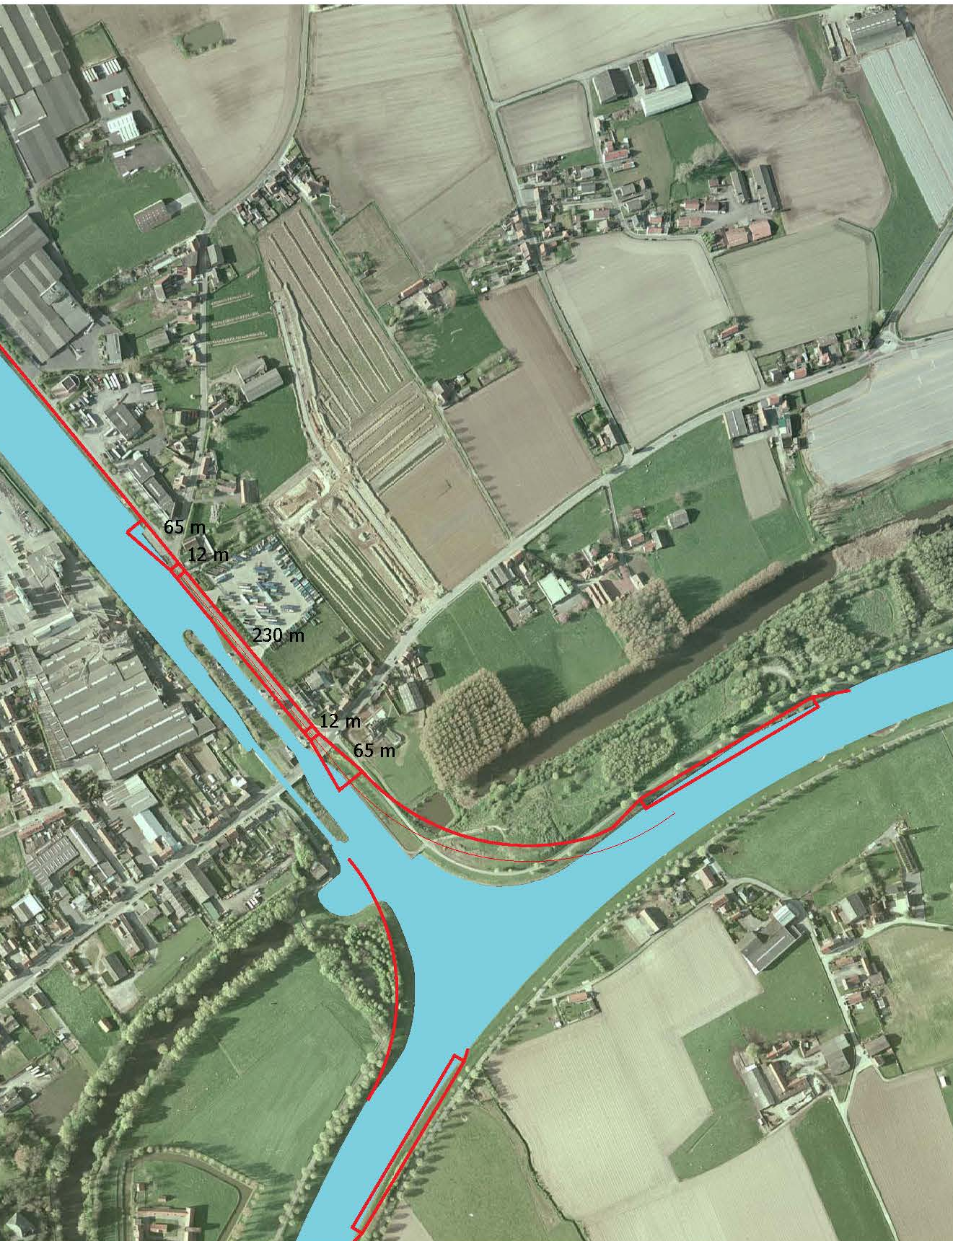
Ruimtelijke impact
Sluis van Ooigem

Slide 9
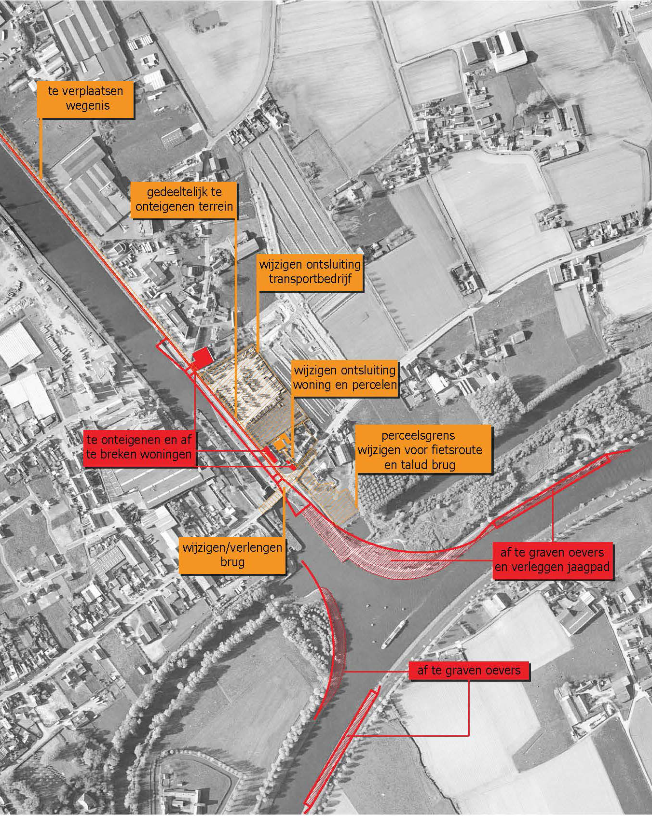
Ruimtelijke impact
Sluis van Ooigem

Slide 10
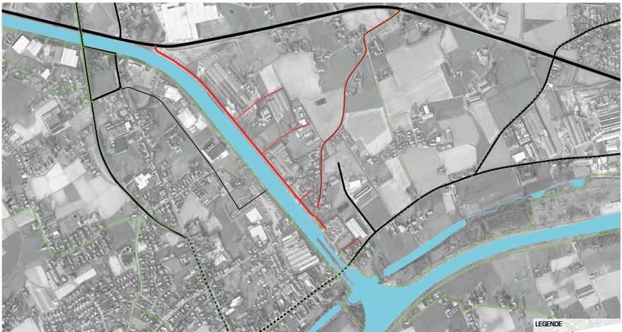
Sluis van Ooigem - Alternatieven Vaartstraat

Slide 11
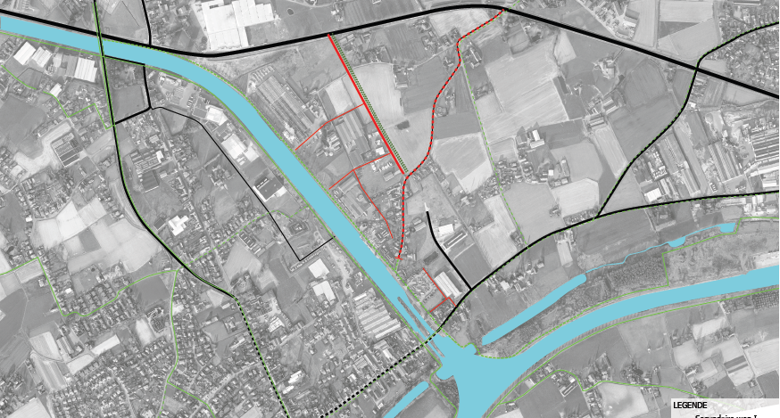
Sluis van Ooigem - Alternatieven Vaartstraat

Slide 12
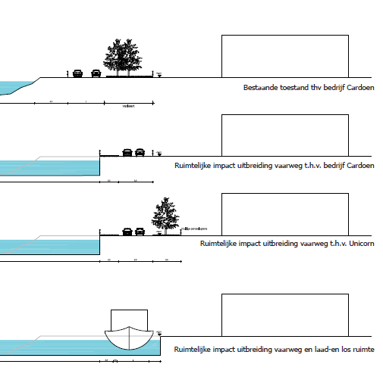
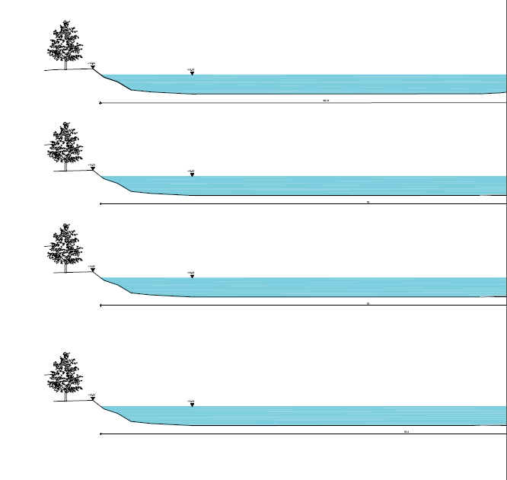

Slide 13
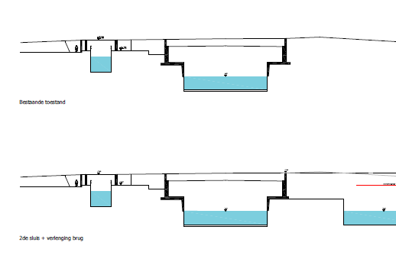
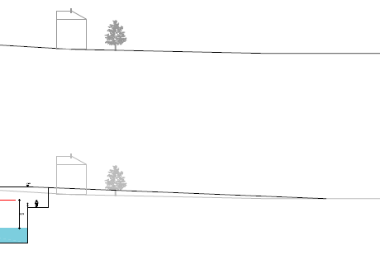
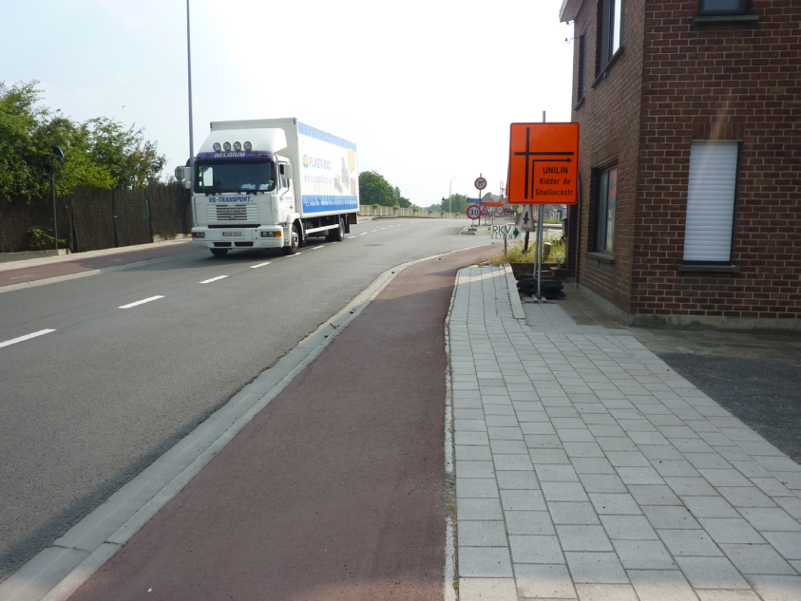
Wielsbekestraat

Slide 14
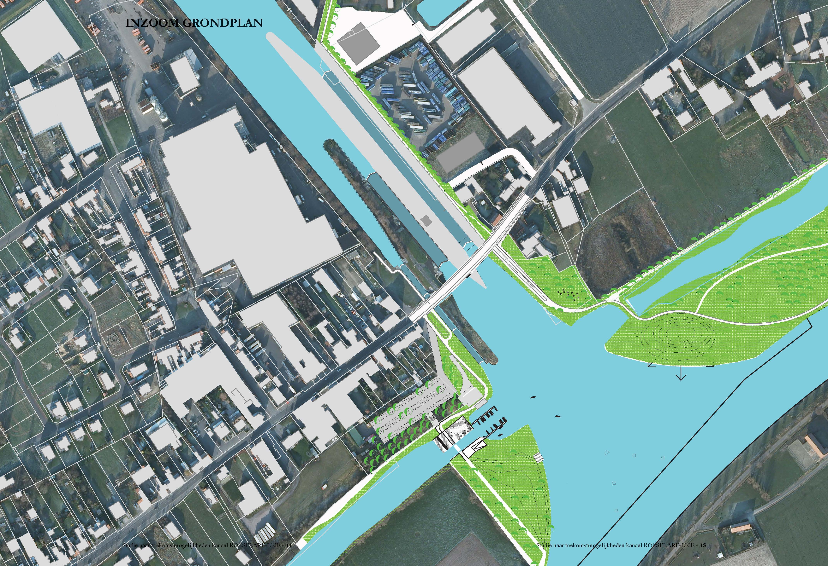
Ruimtelijke impact
Sluis van Ooigem
Het verruimen van de bochtstraal heeft als gevolg dat de oude Leiemeander aan de oostzijde van het kanaal terug wordt opengemaakt. In combinatie met de open Leiemeander aan de westzijde wordt op die manier de vroegere loop van de Leie weer leesbaar gemaakt. Het bestaande jaagpad/fietspad op oostoever dient te worden verplaatst. Door het fietspad wat terug te trekken kan gebruik gemaakt worden van een aanwezige oversteekmogelijkheid over de meander en kan de zone ter hoogte van het kruispunt kanaal-Leie maximaal ingericht worden als een verblijfplek/een rustpunt. Door gebruik te maken van de aanwezige opgehoogde delen ontstaat bovendien een plek met mooie vergezichten, als het ware een belvédère dat uitkijkt over het weidse wateroppervlak.
Sluis van Ooigem – Ruimtelijke invulling

Slide 15
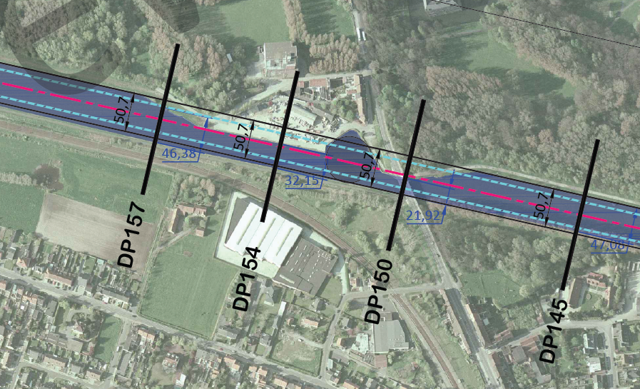
Ruimtelijke impact
Doortocht Ingelmunster

Slide 16
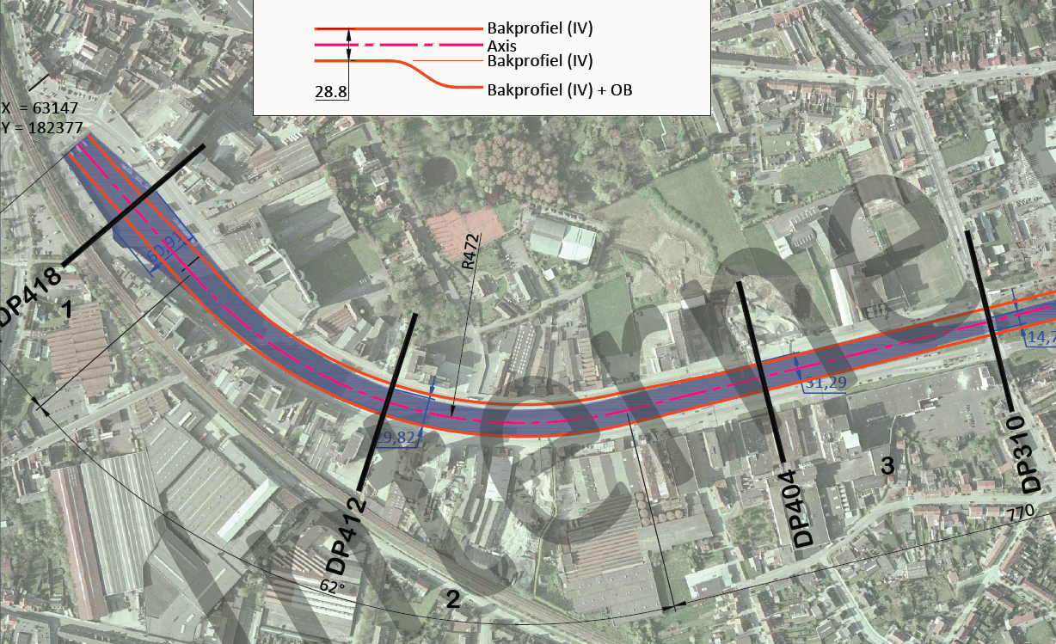
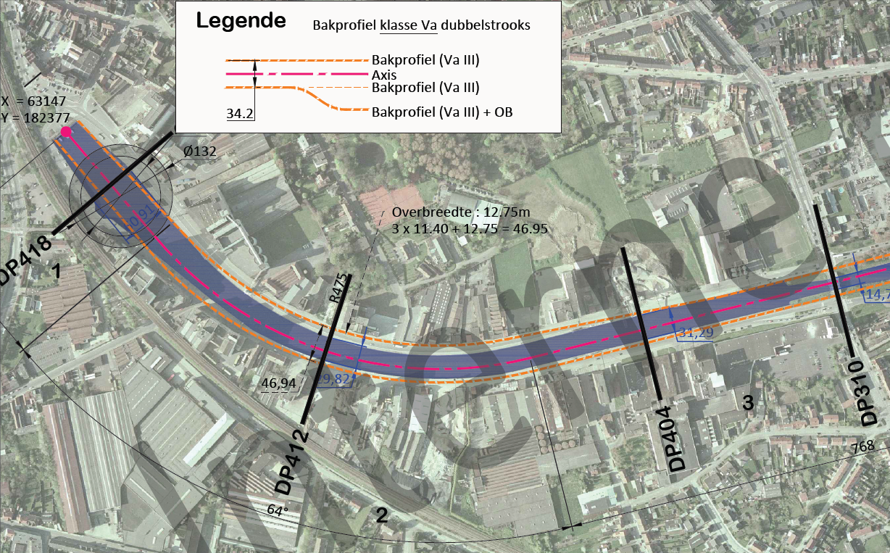
Ruimtelijke impact
Kop van Roeselare

Slide 17
Conclusies ruimtelijke impact:
Impact profiel I (Va) en II (Vb) vergelijkbaar
  Enkele passages met technische oplossingen en of damwanden noodzakelijk om ruimtelijke impact te vermijden
Bouw tweede sluis (alt. II) heeft een plaatselijke ruimtelijke impact, en vergt een herziening van de plaatselijke ontsluiting
Toegankelijk maken kop voor klasse IV of Va vergt herziening inrichting zone: af te wegen ten opzichte van vraag/nood

Slide 18
Maatschappelijke kosten-batenanalyse

Slide 19
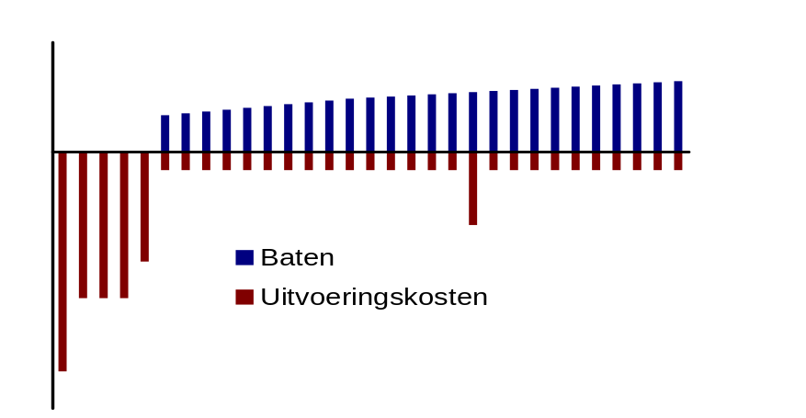
Maatschappelijke kosten-batenanalyse
Een afwegingsinstrument voor
    de huidige en toekomstige voor- en nadelen (baten en kosten),
    die leden van de gemeenschap
    van een project of beleidsmaatregel ondervinden.
    Effecten worden tegen elkaar afgewogen door ze in geldtermen uit te drukken
Actualisatie van toekomstige kosten en baten

Slide 20
Maatschappelijke kosten-batenanalyse
Alternatieven kanaal
Alternatief | Diepgang | Gabariet
0-alternatief | 2,8 m | Va
0+ alternatief | 3,0 m | Va
Alternatief Ia | 3,2 m | Va
Alternatief Ib | 3,2 m | Vb
Alternatief II | 3,5 m | Vb

Slide 21
Maatschappelijke kosten-batenanalyse
Alternatieven kop van het kanaal
Alternatief | Diepgang | Gabariet
0-alternatief | 2,5 m | II à IV
IV alternatief | 2,9 m | IV

Slide 22
Maatschappelijke kosten-batenanalyse
Kosten
    Onteigeningskosten
    Aanlegkosten
    Onderhoudskosten
    Uitbatingskosten
Baten
    Scheepvaartbaten:
    - Tijdswinst
    - Besparing brandstofkosten
    Werkgelegenheidsbaten
    Externe baten = uitgespaarde externe transportkosten

Slide 23
Maatschappelijke kosten-batenanalyse
Drie scenario’s
    Minimaal scenario
    Gemiddeld scenario
    Maximaal scenario

Slide 24
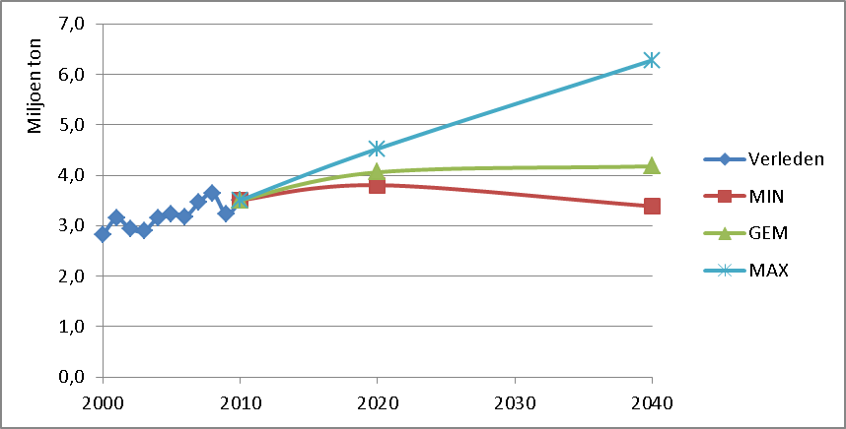
MKBA - Trafiekprognose
Autonome trafiekprognose (in tonnen)

Slide 25
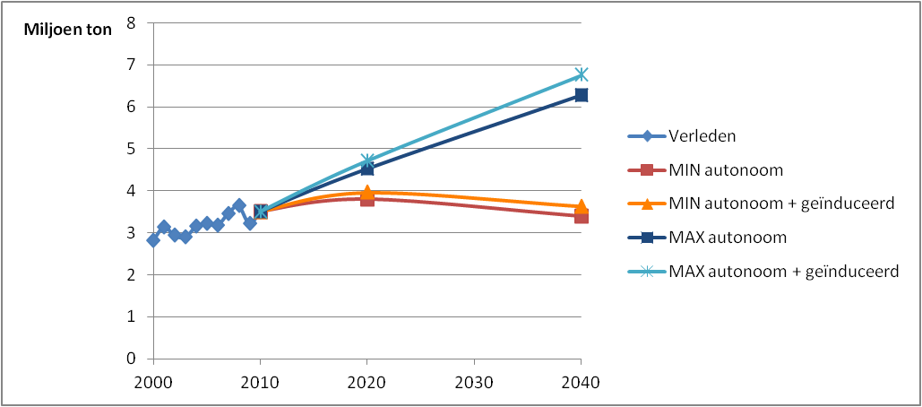
MKBA - Trafiekprognose
Totale trafiekprognose (autonoom + geïnduceerd) (in tonnen)

Slide 26
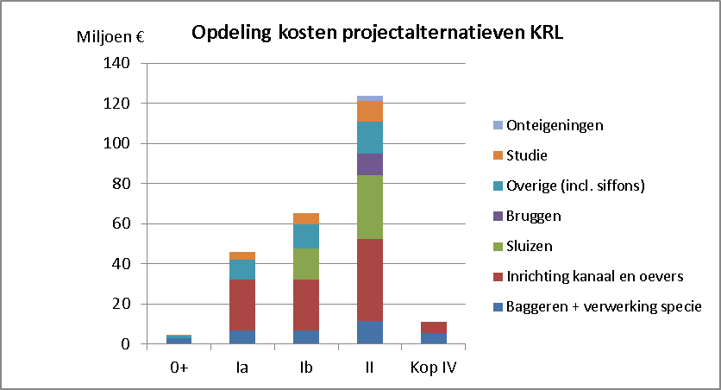
Opdeling kostenraming (niet geactualiseerd)

Slide 27
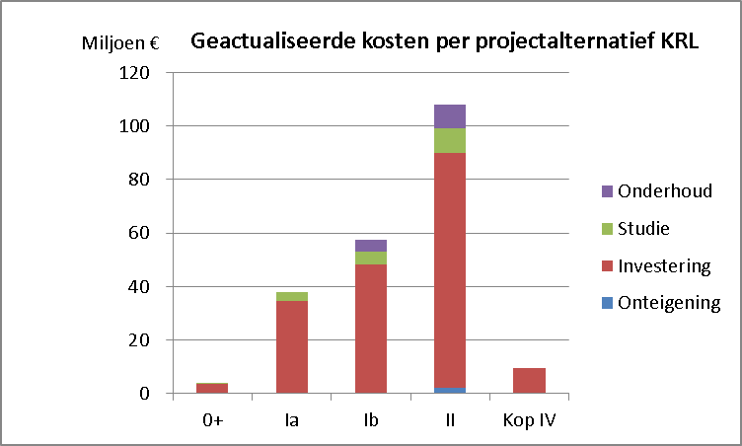
Opdeling kosten (geactualiseerd naar 2012)

Slide 28
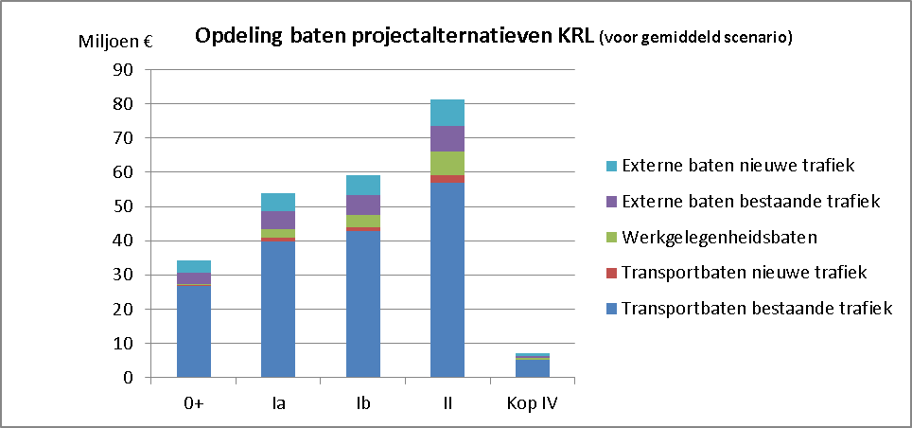
Opdeling baten (geactualiseerd naar 2012)

Slide 29
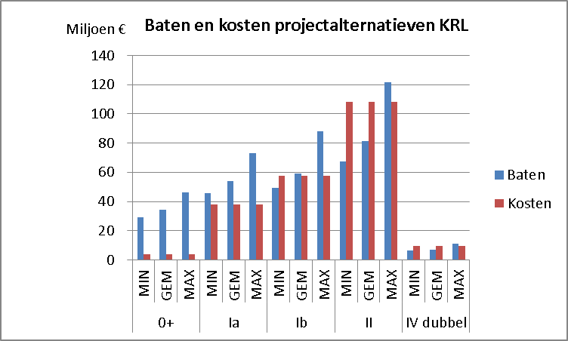
Baten versus kosten (geactualiseerd naar 2012)

Slide 30
Besluit
Alle alternatieven zorgen voor toename beladingsgraad
Ruimtelijke impact is beperkt
Beperkt verdiepen is goedkope maatregel met directe impact
Bijkomende sluiscapaciteit is enkel zinvol bij bijkomende verdieping en aanpassing vaarweg
Bijkomende sluiscapaciteit is enkel zinvol bij uitvoering ondersteunende maatregelen (ruimtelijk-economische ontwikkeling)
Investering in beperkte aanpassing ‘Kop van Roeselare’ is zinvol vanuit kosten-batenperspectief (enkelstrooks Va, diepgang 2,9m)

